Slide 1



ỦY BAN NHÂN DÂN QUẬN LONG BIÊN
TRƯỜNG MẦM NON HOA MỘC LAN
NHẬN BIẾT TẬP NÓI
Đề tài:Tàu hỏa
Lứa tuổi: 24-36 tháng

Slide 2


MỤC ĐÍCH – YÊU CẦU
1. Kiến thức:
-Trẻ gọi đúng tên tàu hỏa. Trẻ biết được tên gọi của một số bộ phận chính và công dụng của các bộ phận đó.
2. Kỹ năng:
-Trẻ nói to, rõ ràng, đủ câu.
-Trẻ trả lời được câu hỏi của cô.
3. Thái độ :
- Trẻ hứng thú tham gia các hoạt động cùng cô.
- GD trẻ ngồi ngay ngắn khi ngồi trên tàu hỏa

Slide 3






Ổn định tổ chức
Cô và trẻ hát bài: Đoàn tàu nhỏ xíu

Slide 4
* Quan sát tàu hỏa .

Slide 5
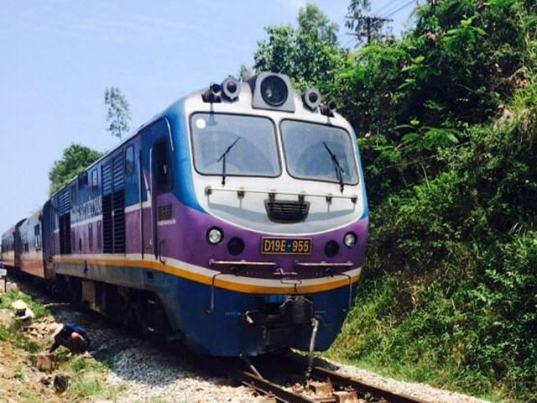
Đầu tàu

Slide 6
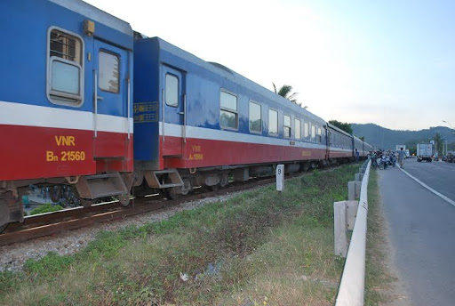
Toa tàu

Slide 7
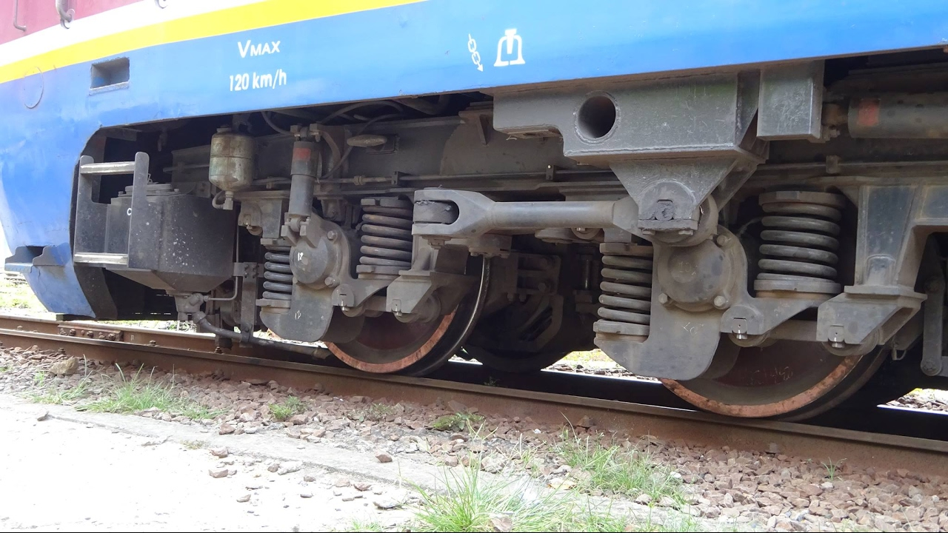
Bánh xe

Slide 8
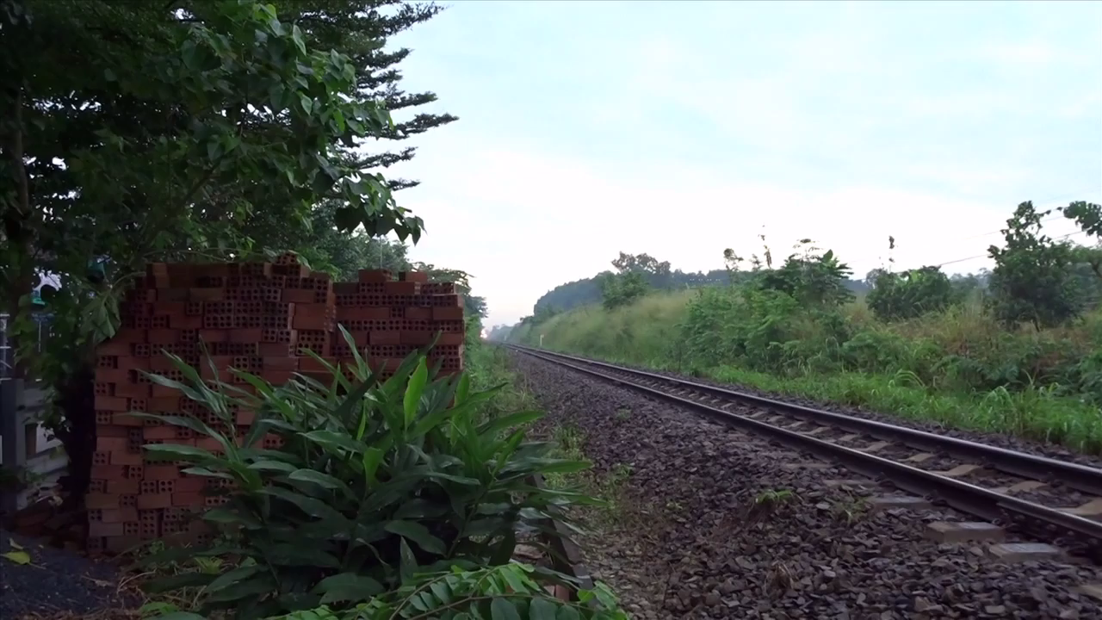

Slide 9

Mở Rộng

Slide 10
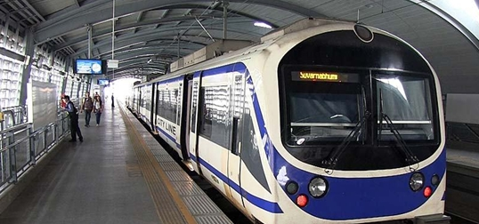
Tàu điện ngầm

Slide 11
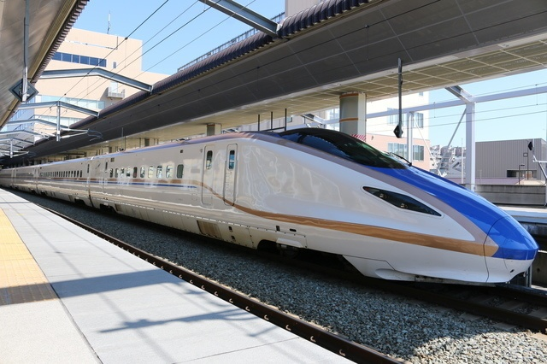
Tàu siêu tốc

Slide 12
Trò chơi: Ai đoán giỏi
Trò chơi: Thi xem ai
nhanh hơn

Slide 14
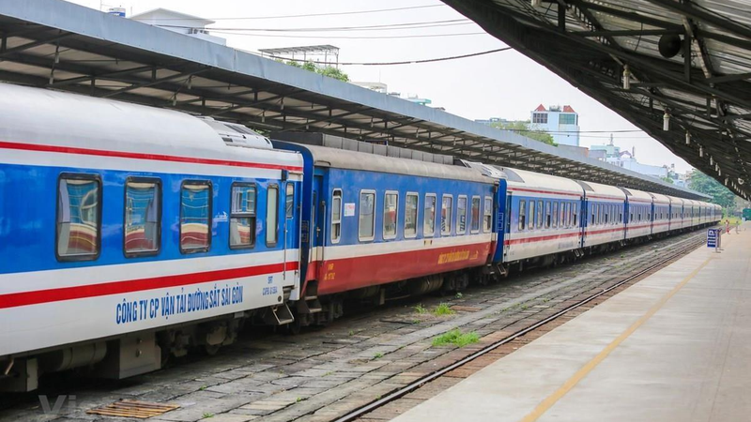

Slide 15


Slide 16
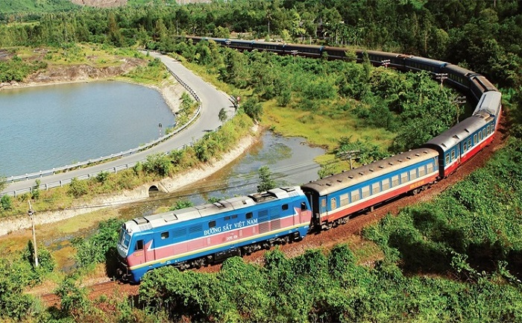
Tàu hỏa

Slide 17
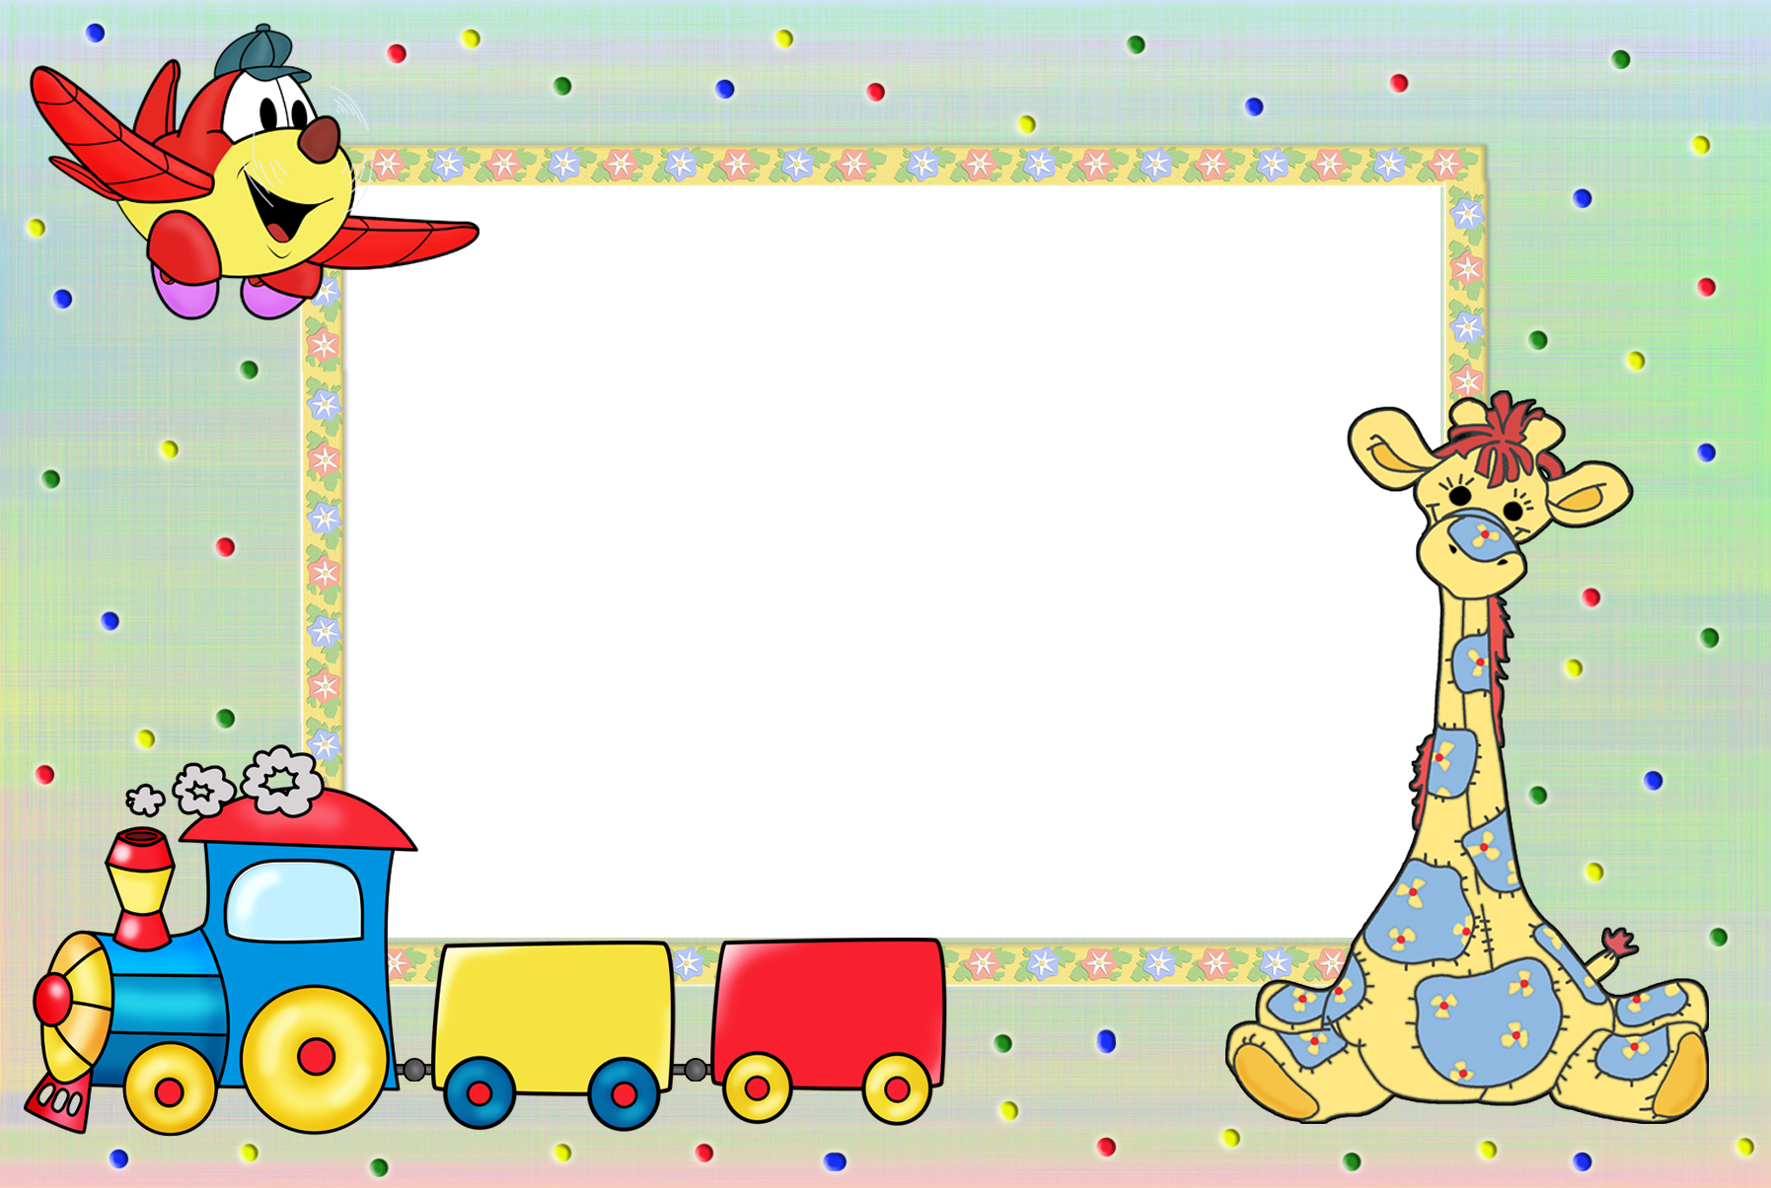
Trò chơi: Xếp đoàn tàu

Slide 18

Giờ học kết thúc
Chúc các bé chăm ngoan – Học giỏi

